Slide 1
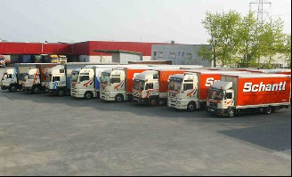
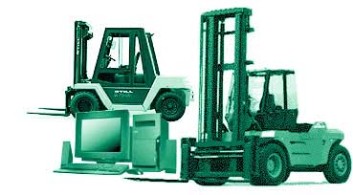
Investitionsmanagement

Slide 2
Investition:
= Verwendung von finanziellen Mitteln zu Beschaffung von Anlagevermögen (Ge-
bäude, Maschinen, Fuhrpark) und/oder Umlaufvermögen (Vorräte, Wertpapiere)
Geldkapital wird umgewandelt zu Produktionsgütern.
Investitionsarten
Neuinvestition
Ersatz- oder
Reinvestition
Erst-
investition
Erweiterungs-
investition
Rationalisierungs-
investition

Slide 3
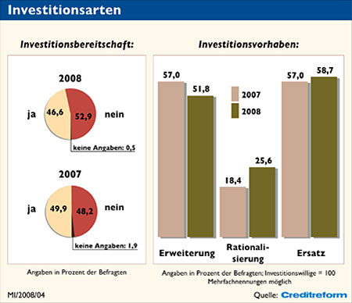
Investitionsbedarf

Slide 4
Investitionsarten:
Neuinvestition: Anschaffung neuer Investitionsobjekte
Erstinvestition: Erstausstattung bei Unternehmensgründung
Erweiterungsinvestition: Ausweitung des Produktions- Absatzvolumens (z.B.: Erweiterung Fuhrpark um 3 neue LKWs)
Rationalisierungsinvestition: Investition in produktivere und kostengünstiger produzierende Betriebsmittel (abgeschriebener LKW wird durch leistungsfähigeren ersetzt) Kostenreduzierung! (wären noch nutzbar)
Ersatz- oder Reinvestition:
Ersatz alter, verbrauchter technisch und wirtschaftlich nicht mehr nutzbarer Investitionsobjekte. (abgeschriebener LKW wird durch einen gleichartigen ersetzt)

Slide 5



Investitionsarten: Gliederung nach Investitionsanlaß
Sachinvestition: AV wie, Grundstücke, Gebäude, Maschinen, Geschäftsausstattung
Finanzinvestition: Beteiligungen an anderen Unternehmen, Wertpapiere, Forderungen
Immaterielle Investitionen: Forschung/Entwicklung, Werbung, Weiterbildung

Slide 6
Investitionsrechnungen
= Methoden, mit denen sich die Vorteilhaftigkeit eines Investitionsobjektes ermitteln läßt
Gesichtspunkte:
Vorteilhaftigkeit in Bezug auf die Gewinnerzielung unter Berücksichtigung des Risikos
Auswahl aus mehreren Investitionsalternativen
Frage, wann eine alte Anlage durch eine neue ersetzt werden soll

Slide 7
Verfahren der Investitionsrechnung
Statistische Verfahren
(einfache,
einperiodische Verfahren)
z.B. ein Jahr
Dynamische Verfahren
(komplexe,
mehrperiodische Verfahren)
Kosten-
vergleichs-
rechnung
Amortisations-
rechnung
Kapitalwert-
methode
Dynamische
Amortisations-
rechnung
Rentabilitäts-
vergleichs-
rechnung
Methode des
internen
Zinsflusses

